Slide 1
Математики Петербургской стороны
Синкевич Галина Ивановна,
СПбГАСУ

Slide 2
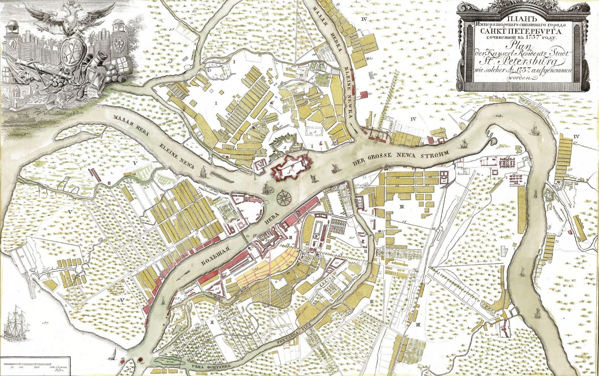
Санкт-Петербург в 1737 г.

Slide 3
Леонард Эйлер (1707–1783) и его сын Иоганн Альбрехт (1734–1800)

Slide 4
Братья Бернулли Николай II (1695–1726) и Даниил (1700–1782)

Slide 5
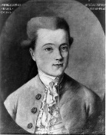
Николай Фусс (1755–1825) и Якоб II Бернулли (1759–1789)

Slide 6
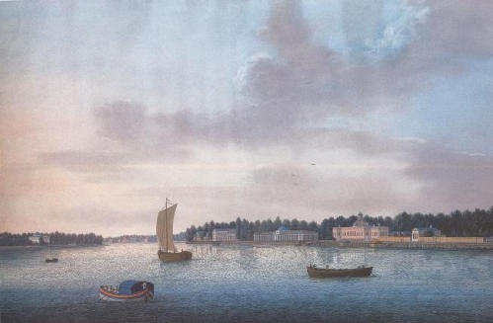
Иоганн Вильгельм Барт. Панорама Малой Невки. 1810-е гг. (Слева – Аптекарский остров, справа – Каменный остров)

Slide 7
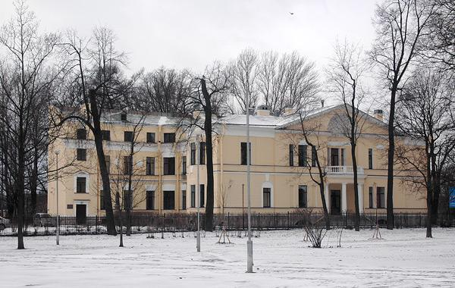

Slide 8
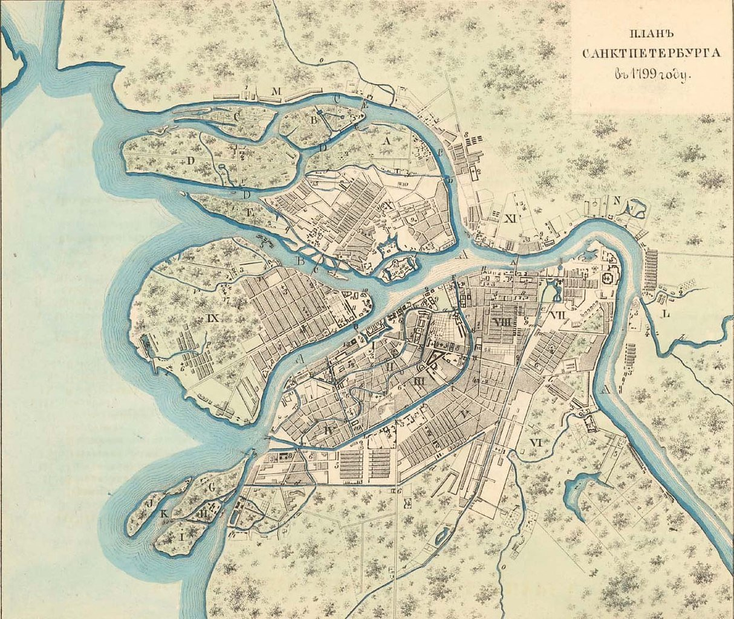
Санкт-Петербург в 1799 г.

Slide 9
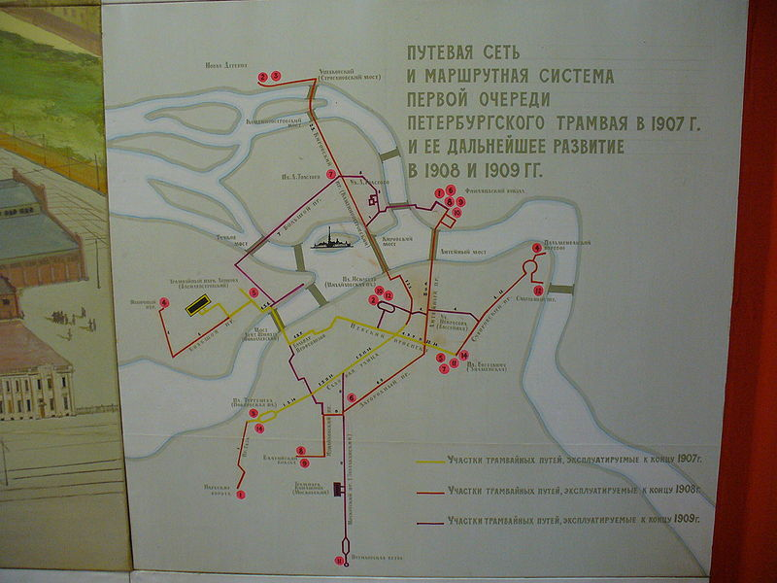

Slide 10
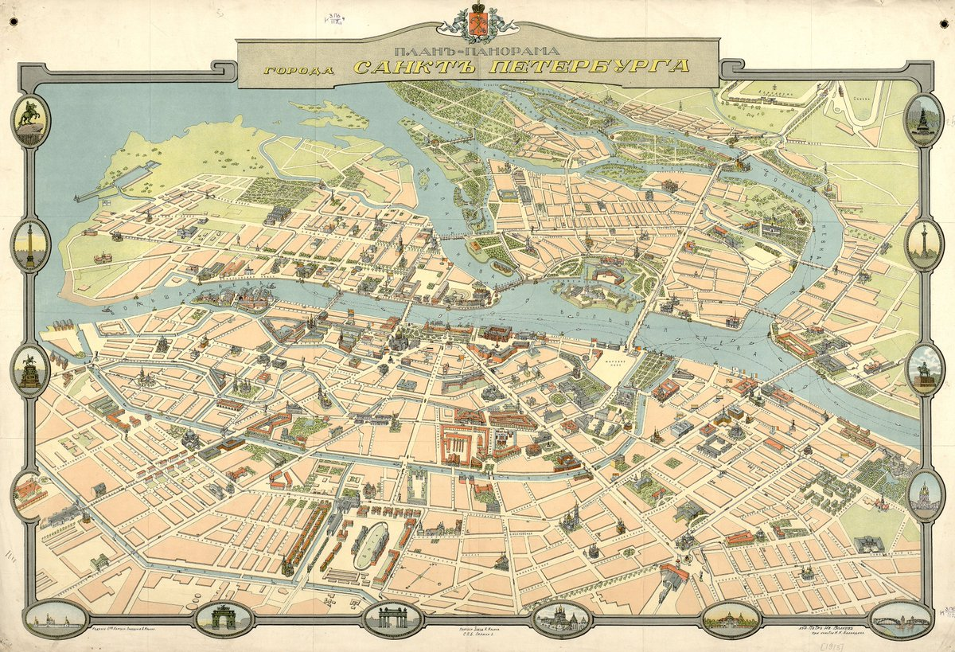
Санкт-Петербург в 1913 г.

Slide 11
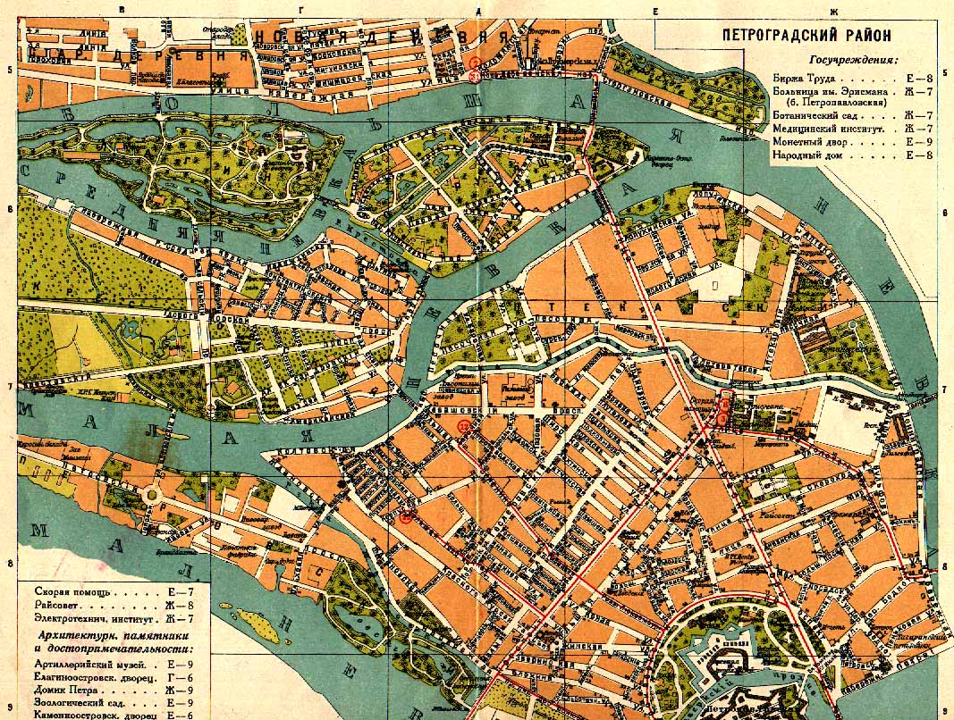
Петроградский район Ленинграда в 1925 г.

Slide 12
Учебные заведения Петербургской стороны
С середины XIX века на Петербургской стороне располагались
Александровский лицей,
Электротехнический институт,
Женский Педагогический институт.

Slide 13
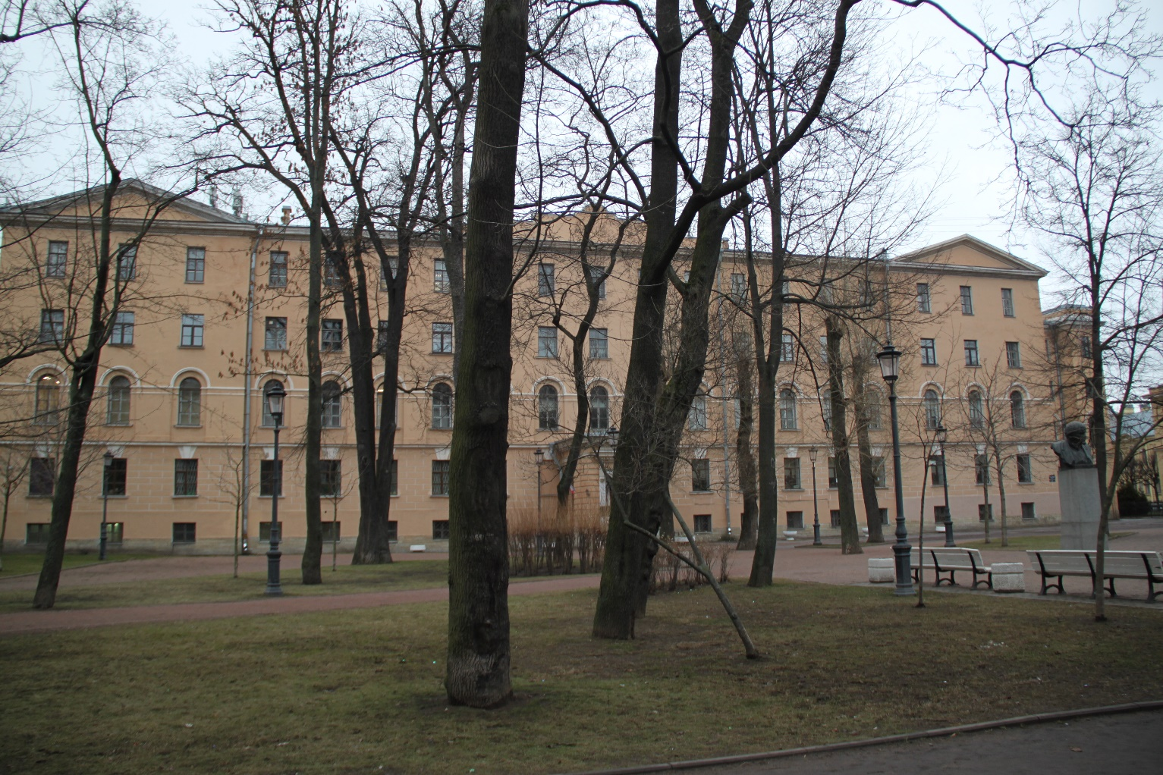
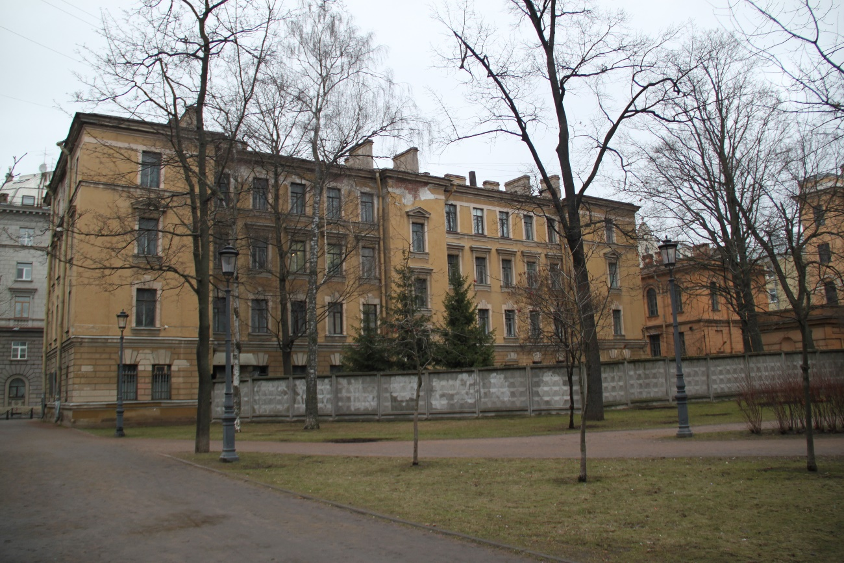
Александровский лицей Каменноостровский,21-23

Slide 14
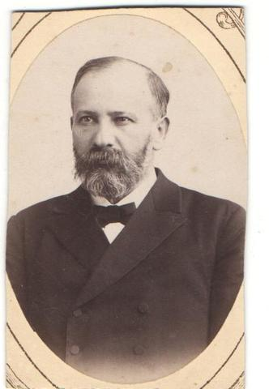
В Александровском Лицее 5 последних лет своей жизни работал и жил Вулих Захар Борисович (1844-1897)
Действительный тайный советник, чиновник особых поручений V класса при Главном управлении военно-учебных заведений. Инспектор Александровского лицея, Женские педагогические курсы, I Мариинское женское училище, Женское Патриотическое общество.

Slide 15
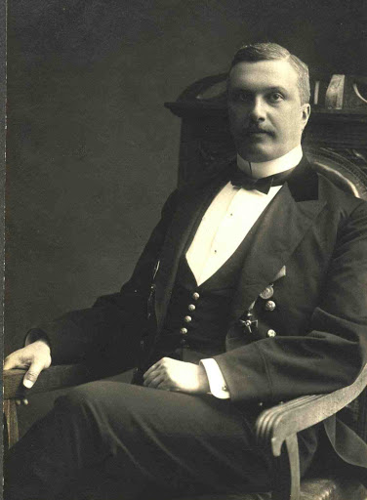
Вулих Захар Захарович (1869-1941) .
Проживал в Александровском Лицее вместе с отцом с 1893 г. до 1897 г. В эти годы преподавал в VIII классе Петровского Училища купеческого общества, в Мариинском институте и в Женском педагогическом институте.

Slide 16
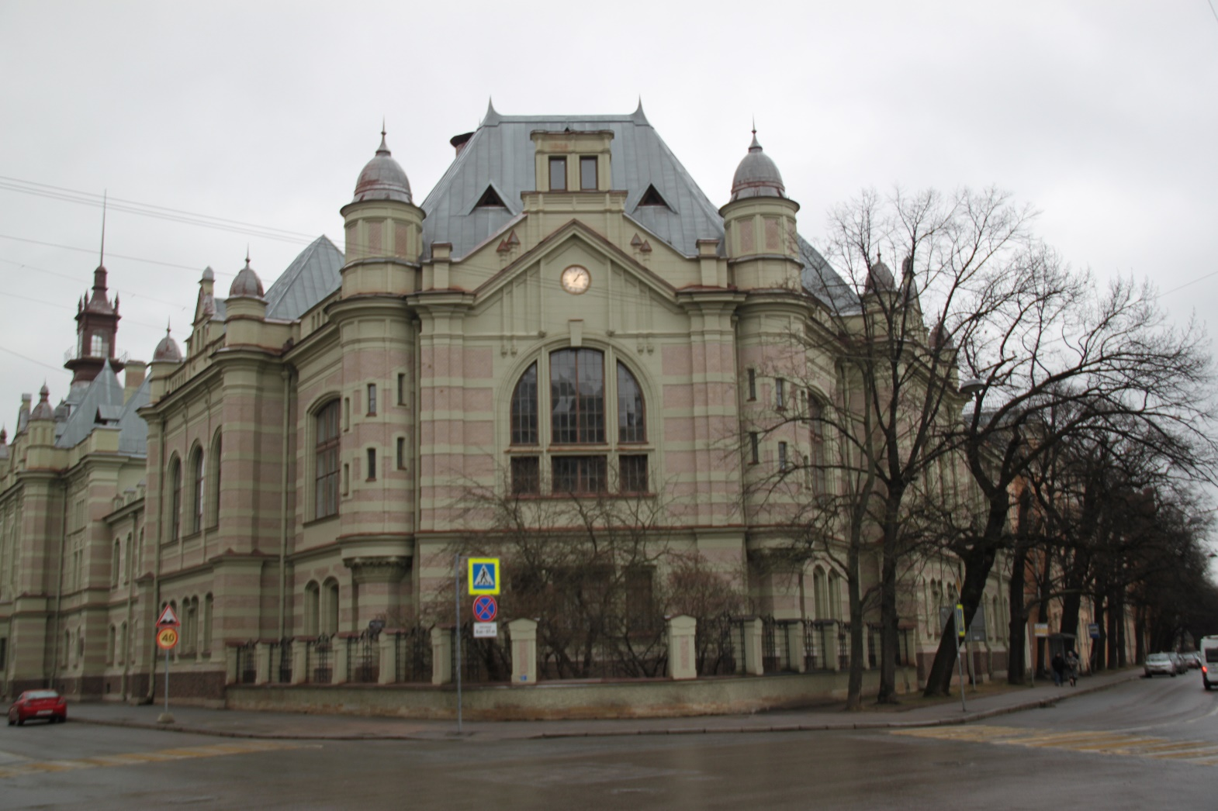
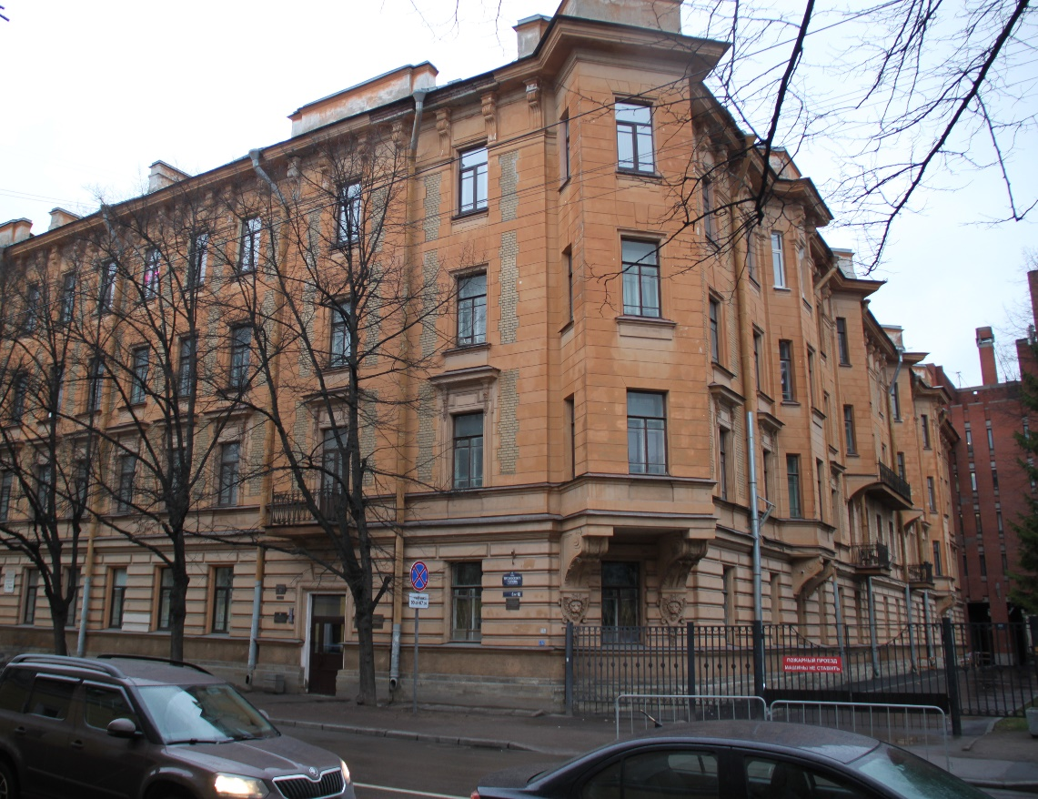
Электротехнический институт Императора Александра III, ул. проф. Попова (Песочная), 5. Учебное здание и профессорский дом

Slide 17
Математики, работавшие в ЭТИ с 1903 г. – Электротехнический институт Императора Александра III, с 1923 г. - Электротехнический Институт им. В.И. Ульянова (Ленина).
Безикович Абрам Самуилович, 1924
Богомолов Степан Александрович, 1911‒1918
Гаврилов Александр Феликсович, 1923‒1931
Колосов Гурий Васильевич, 1913‒1935
Кошляков Николай Сергеевич, 1926-1941
Мусхелишвили Николай Иванович (1916)
Поссе Константин Александрович, 1899‒1905
Савич Сергей Евгеньевич, 1906‒1908
Тамаркин Яков Давыдович, 1915‒1917, 1923‒1925
Тимошенко Степан Прокофьевич, 1912‒1916
Фихтенгольц Григорий Михайлович (1916)

Slide 18
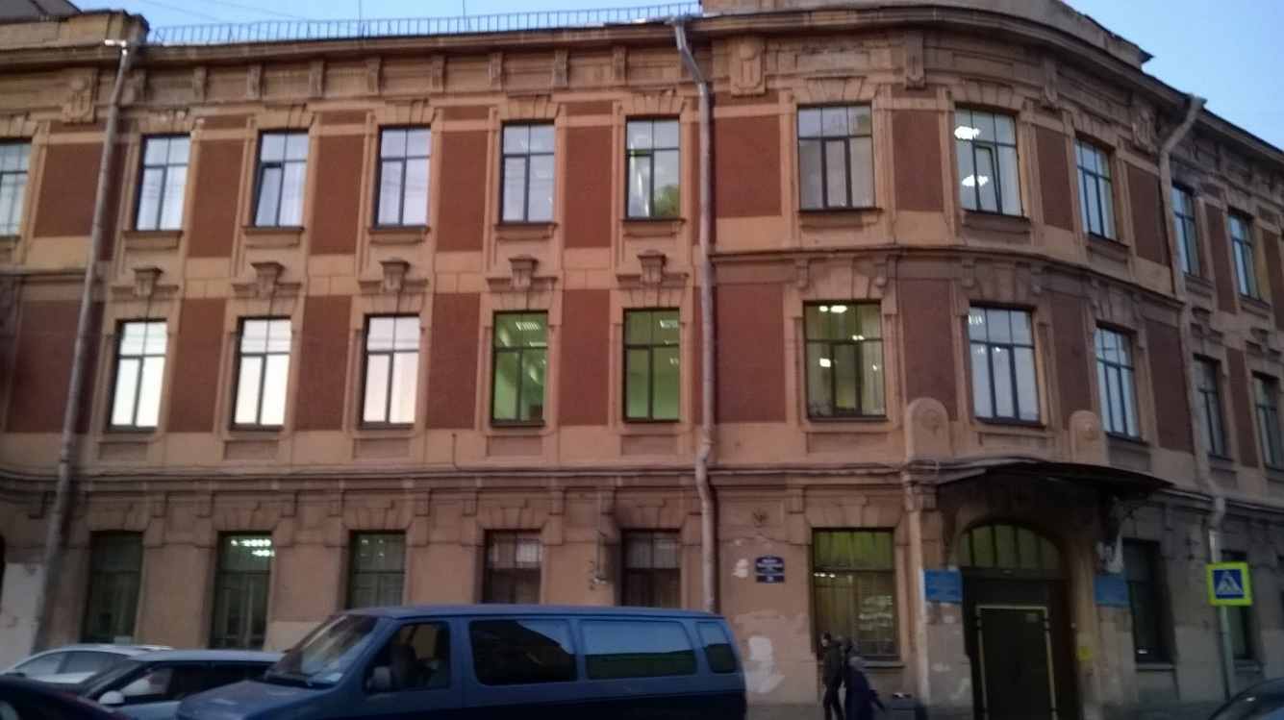
Женский Педагогический институт, Малая Посадская, 26
1864 ‒Женские педагогические курсы
1903 – Высший женский педагогический институт
1912 – Императорский Женский педагогический институт)
1922 – Петроградский Первый Государственный Высший педагогический институт
1923 - Петроградский Государственный Педагогический Институт им. А.И. Герцена
1933 - Ленинградский областной педагогический институт (ЛОПИ)
1934‒1938 г. ЛОПИ носил имя А.С. Бубнова.
1935 ‒ в том же здании располагался Ленинградский учительский институт (ЛУИ)
1957 ‒ вошёл в состав Государственного педагогического института им. Герцена.
Сейчас в этом здании находятся факультеты Российского государственного педагогического университета им. А. И. Герцена (название с 1991 г.).

Slide 19
Математики, работавшие на Малой Посадской, 26 до 1917 – Императорский Женский Педагогический институт, до 1924 г. - Государственный Педагогический институт им. А.И. Герцена. С 1925 г. институт переведён на набережную Мойки 48-52 (или Казанская, 3)
Безикович Абрам Самуилович, 1924–1925
Богомолов Степан Александрович,1911, 1915, 1916, 1917, до 1931 г.
Вулих Захар Борисович 1893–1897 г.
Вулих Захар Захарович, 1911 – 1941
Гернет Надежда Николаевна, 1904–1913, 1915–1917, 1924–1931
Гюнтер Николай Максимович, 1901–1908, 1922–1930
Коялович Борис Михайлович, 1911–1917
Михельсон Николай Семенович, 1906–1917
Полосухина Ольга Андреевна, 1927–1930
Поссе Константин Александрович, 1905
Савич Сергей Евгеньевич, 1904–1905
Успенский Яков Викторович, 1924–1925
Фихтенгольц Григорий Михайлович, 1924–1925, 1928–1931.

Slide 20
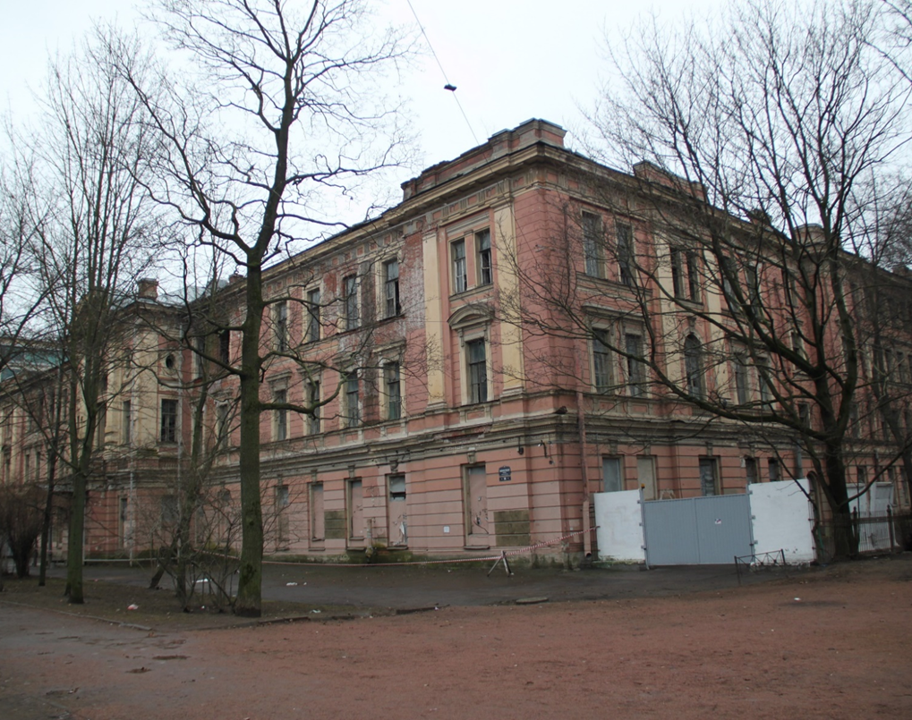
Третий Педагогический ин-т Каменноостровский пр., д. 66
Под этим названием
с 1919 по 1923 г.,
с 1923 по 1926 – в составе Государственного Педагогического института им. А.И. Герцена (М. Посадская, 26).
В этом здании до 1926 г. жил и работал Г.М. Фихтенгольц, с 1924 г. – декан физ.-мат. факультета

Slide 21
Математики, жившие на Петербургской стороне

Slide 22
Братья А.С. и Я.С. Безиковичи, С.Н. Бернштейн, А.Я. Билибин, С.А. Богомолов, отец и сын З.Б. и З.З. Вулихи, А.Ф. Гаврилов, Б.Г. Галёркин, Н.Н. Гернет, Н.М. Гюнтер, Л.В. Канторович, Г.В. Колосов, супруги Н.Е. и П.Я. Кочины, Н.С. Кошляков, А.Н. Крылов, В.И. Крылов, С.М. Лозинский, Г.Р. Лоренц, Г.М. Мюнц, Я.И. Перельман, О.А. Полосухина, К.А. Поссе, В.И. Смирнов, С.Л. Соболев, В.А. Стеклов, Я.Д. Тамаркин, В.А. Тартаковский, С.П. Тимошенко, Я.В. Успенский, Г.М. Фихтенгольц, Я. А. Шохат, супруги Т.А. и П.С. Эренфест.

Slide 23
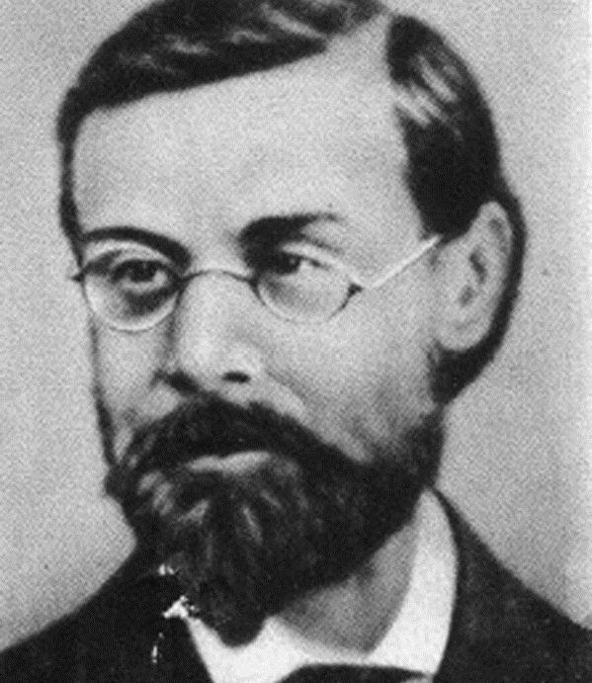
Поссе Константин Александрович (1847-1928)
1910 -1911 – Большая Пушкарская, 40 (ныне Б. Пушкарская, 42)
1912 -1917 – Матвеевская, 11 (ныне ул. Ленина, д. 8)

Slide 24
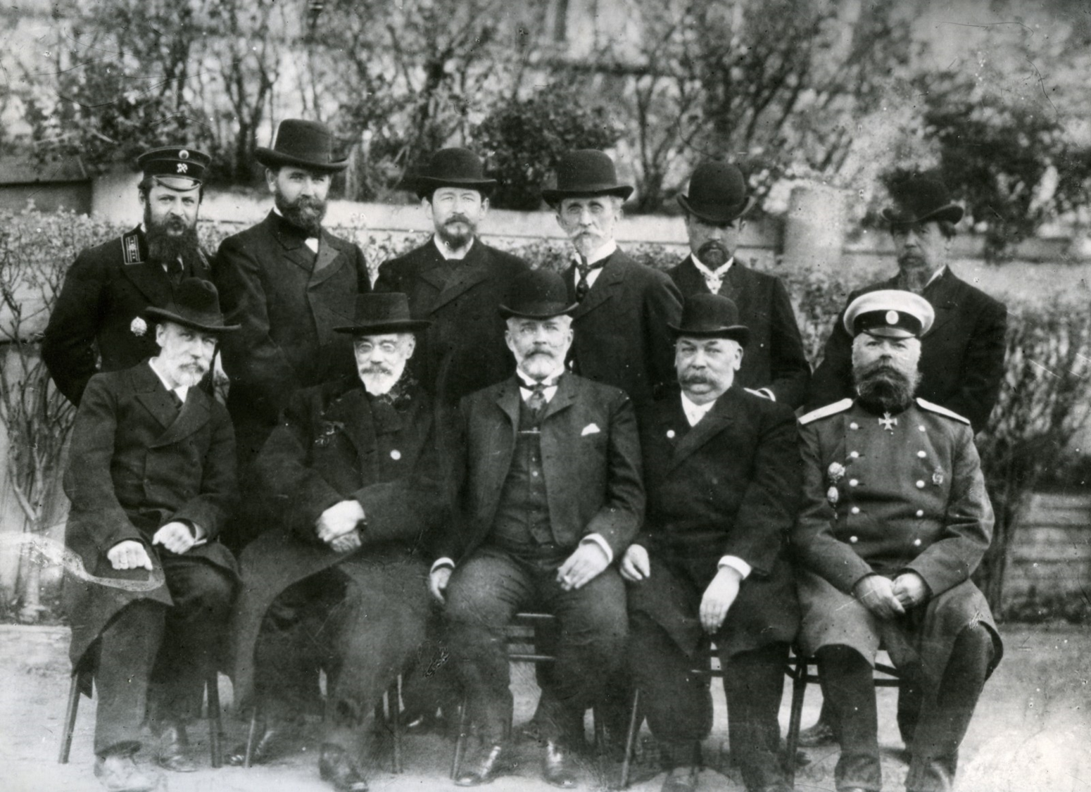
Совет ЭТИ в 1904 г.
Сидят (слева направо): проф. химии А.А. Кракау, проф. математики К.А. Поссе, директор Н.Н. Качалов, преп. телеграфии Н.Н. Кормилев, проф. теоретической механики Н.Л. Кирпичев. Стоят: проф. сопромата Н.Н. Митинский, проф. теплотехники Н.А. Быков, проф. электромеханики А.А. Воронов, проф. теоретической электротехники И.И. Боргман, проф. телеграфии П.С. Осадчий, проф. физики А.С. Попов

Slide 25
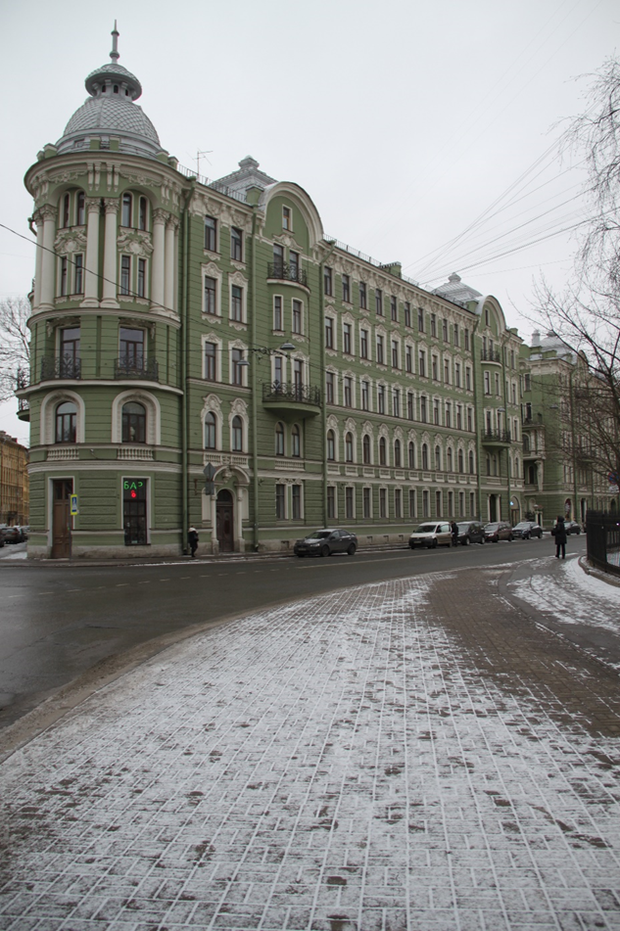
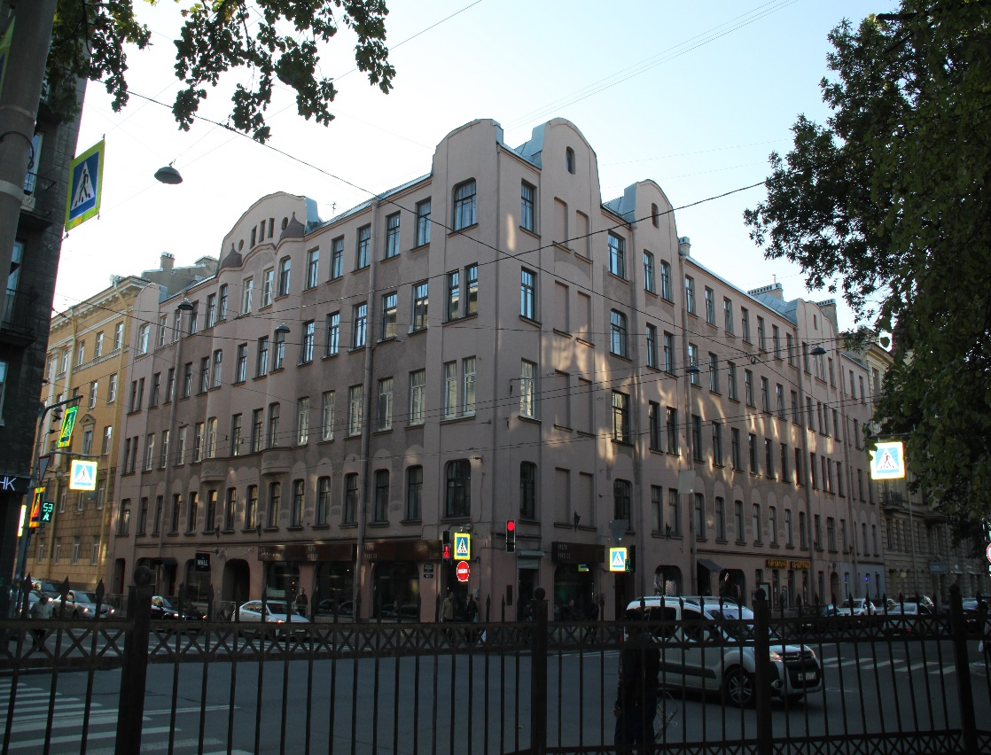
Дома, где жил К.А. Поссе
1910-1911 – Большая Пушкарская, 40
(ныне Б. Пушкарская, 42)
1913 – 1917 – Матвеевская улица, 11
(ныне ул. Ленина, д. 8)

Slide 26
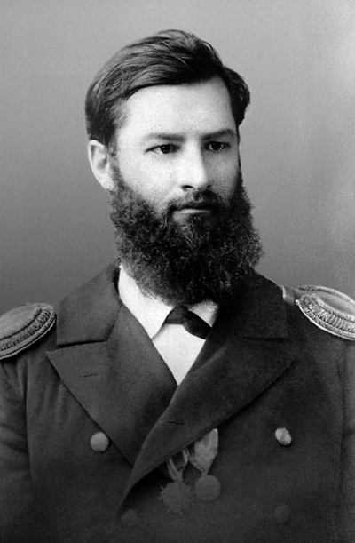
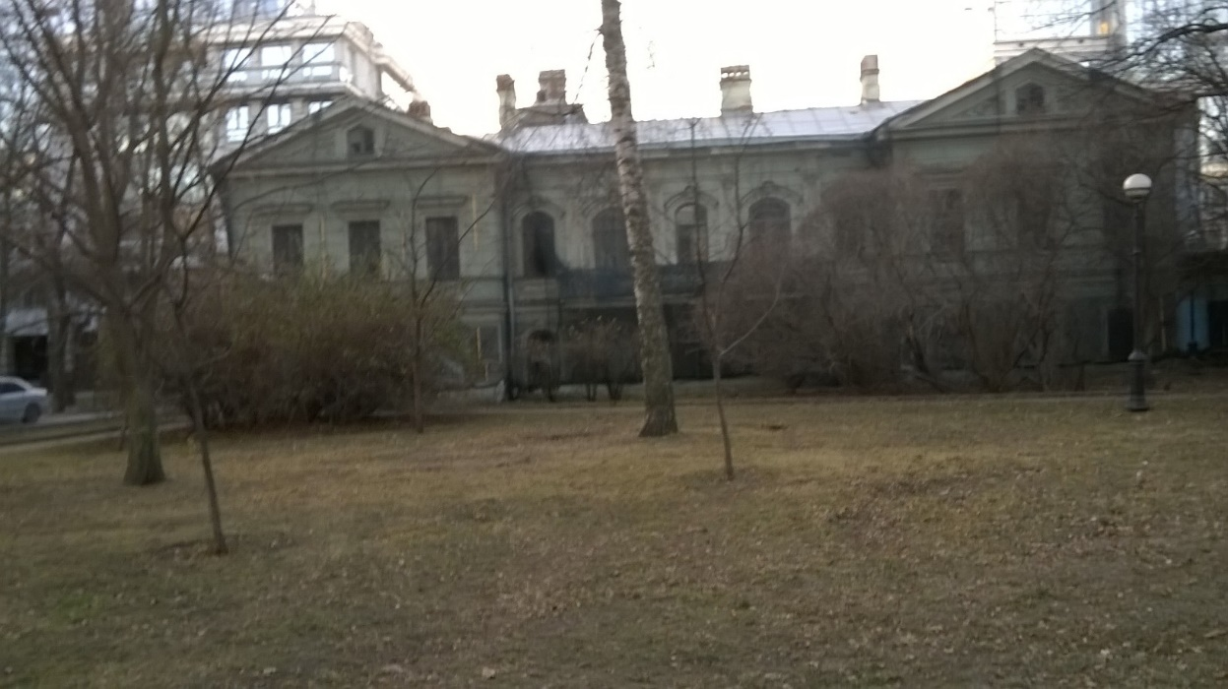
Крылов Алексей Николаевич (1863-1945) с 1900 по 1913 – дом 6 по Зверинской ул.; с 1913 по 1928 – д. 58 по Каменностровскому пр.

Slide 27
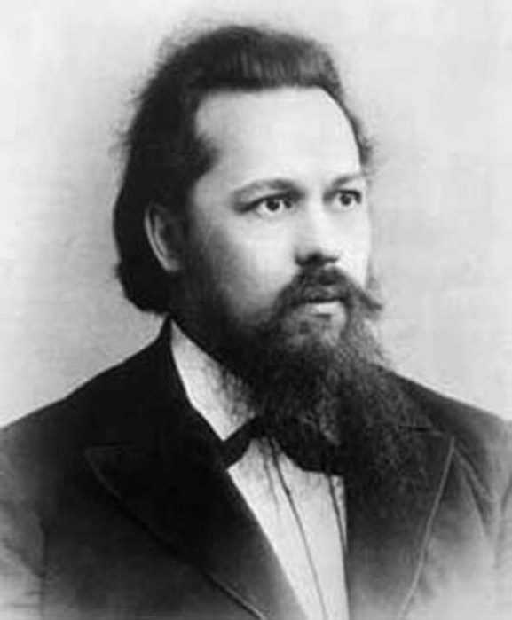
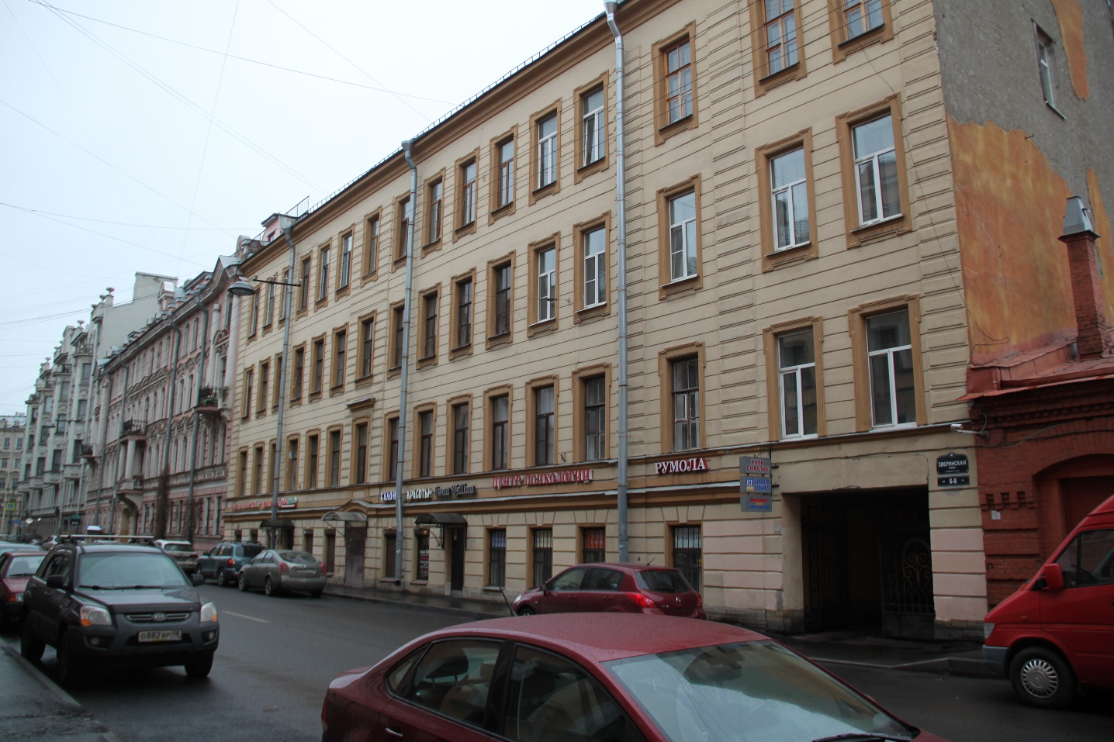
Владимир Андреевич Стеклов (1863/64-1926), в 1907-1917 на Зверинской улице в доме 6

Slide 28
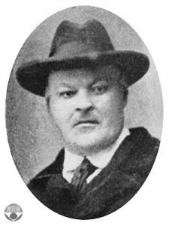

Гурий Васильевич Колосов (1867‒1936), 1914 г. – Песочная ул, 7 1915-1936 – Песочная (проф. Попова) ул., 5D, кв. 20

Slide 29
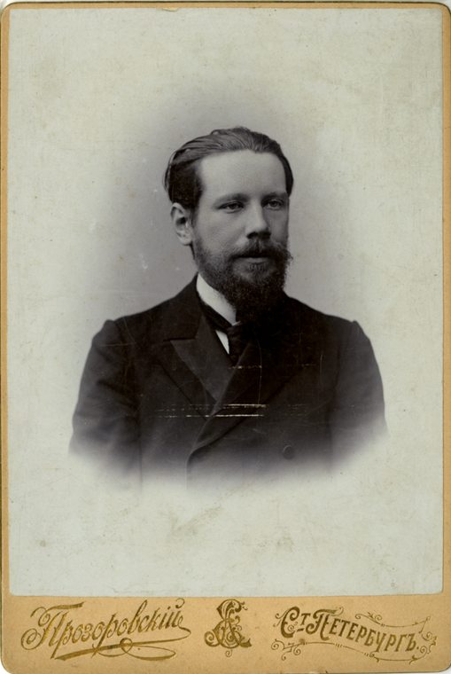
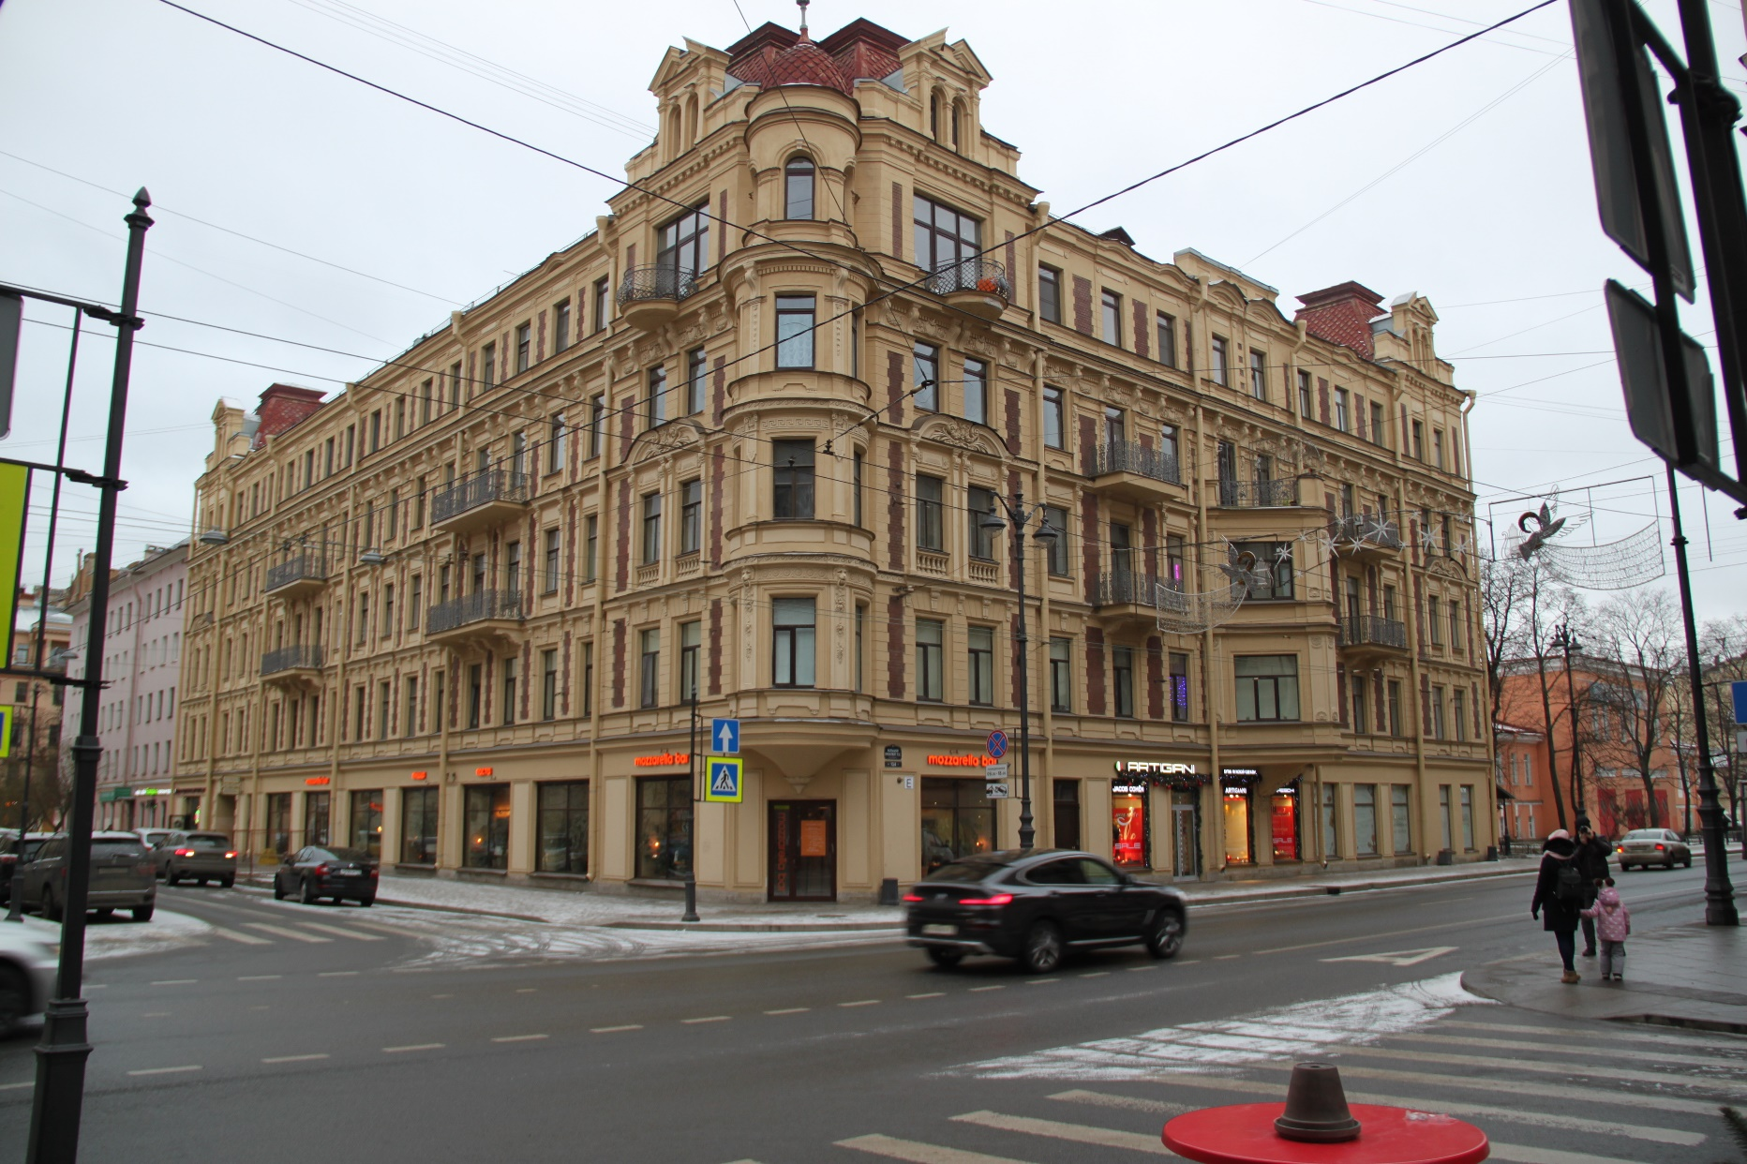
Гюнтер Николай Максимович (1871-1941), с 1912 до 1941г. – Большой пр. П.С., 13, кв. 10

Slide 30
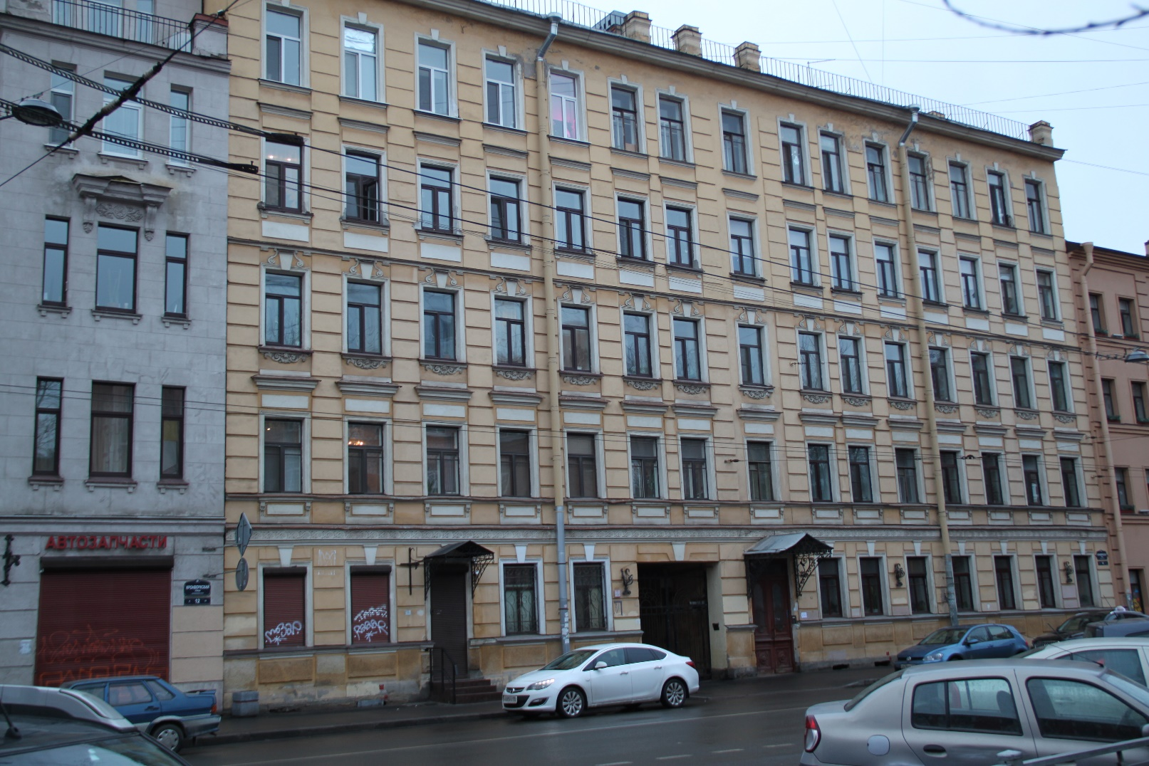
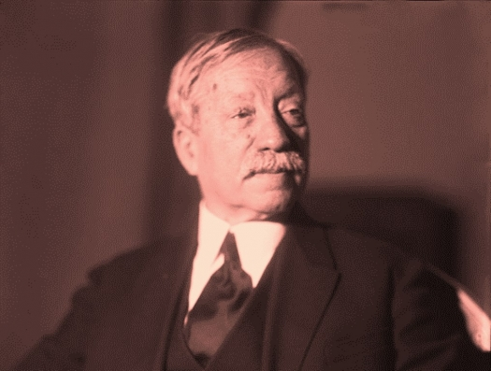
Галёркин Борис Григорьевич (1871‒1945) 1911‒1933 - Кронверкская улица, д. 20-б (сейчас д. 14)

Slide 31
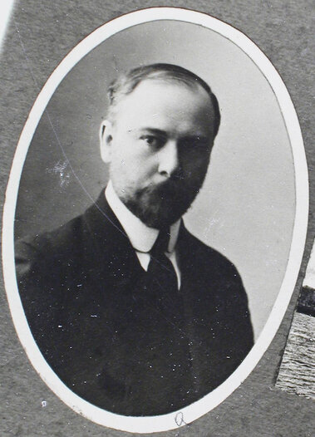
Степан Александрович Богомолов (1877-1965)
1901 -1902 – Зверинская улица, 24
1903 – Кронверкский проспект, 63
1914–1917 – Б. Гребецкая, 13
1927–1932 – П.С., Малый пр., д. 71 (или, что то же, Бармалеева улица, д. 18)

Slide 32
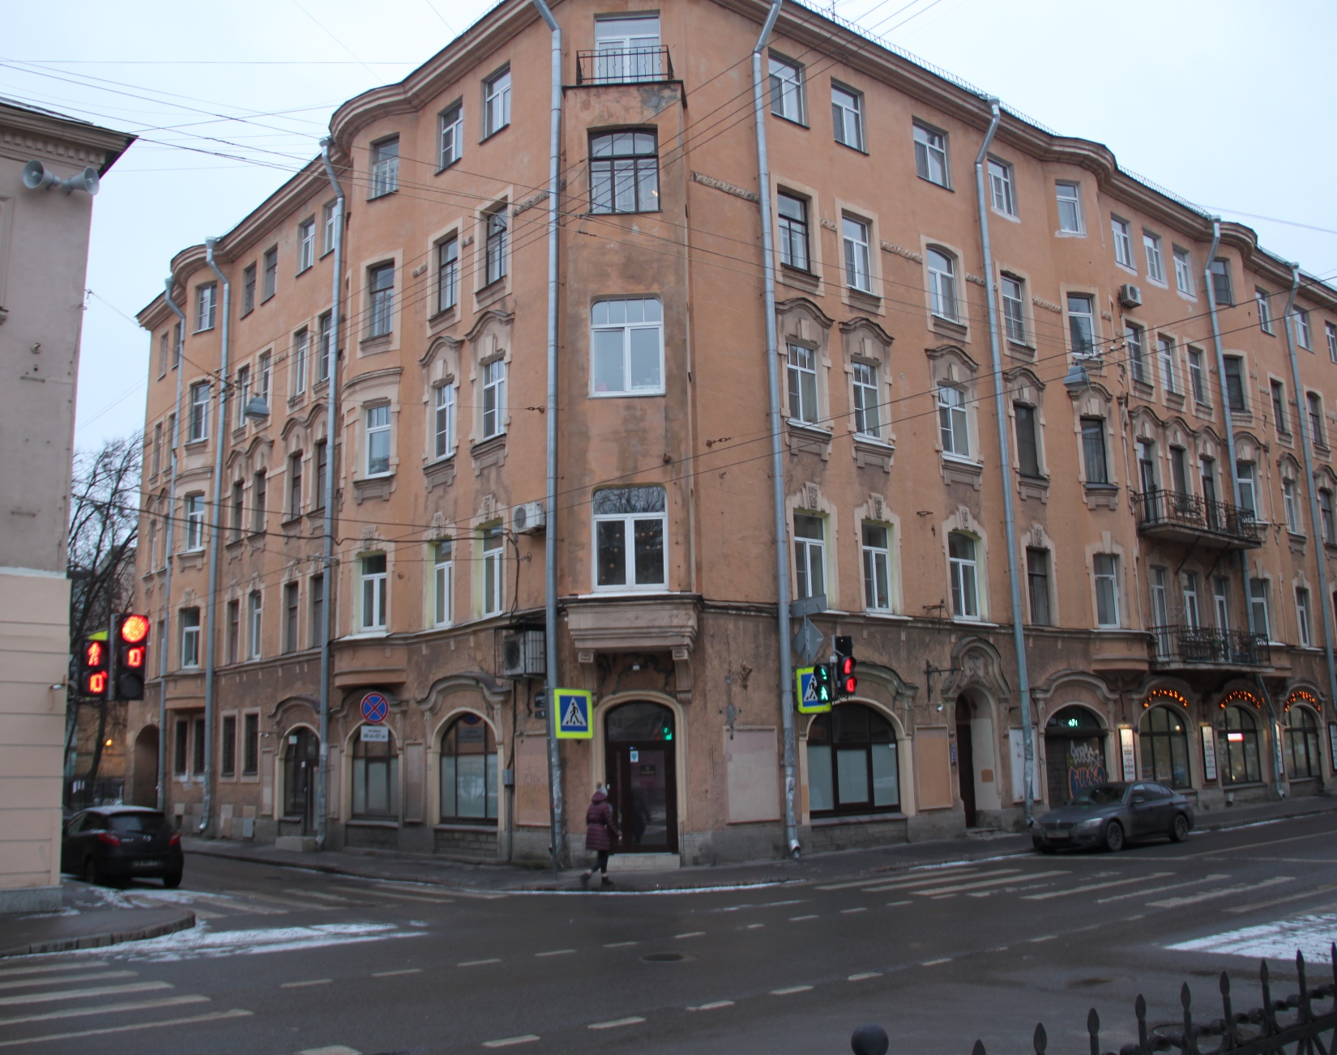
П.С., Малый пр., д. 71, или, что то же, Бармалеева улица, д. 18
Здесь
с 1927 по 1932 г.
(возможно, дольше)
жил
Степан Александрович Богомолов

Slide 33
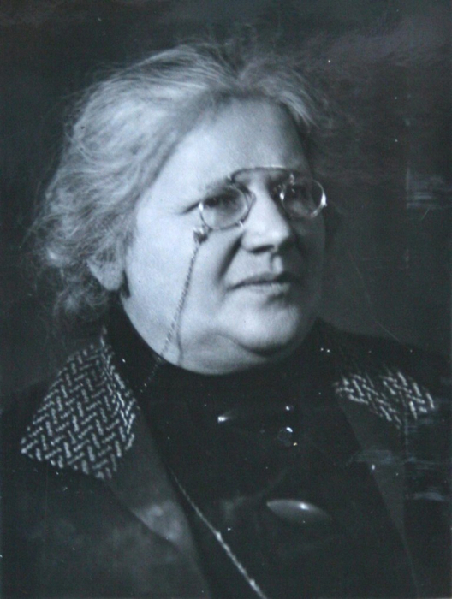
Гернет Надежда Николаевна (1877-1943)
1903 - Большая Пушкарская, 3
1904-1906 - Гулярная, 3 (ныне ул. Лизы Чайкиной)
1905 - Гулярная, 3
1907 - Большая Пушкарская, 3
1908 - Казанская, 11
1913-1931 - Съезжинская, 24, кв. 26.

Slide 34
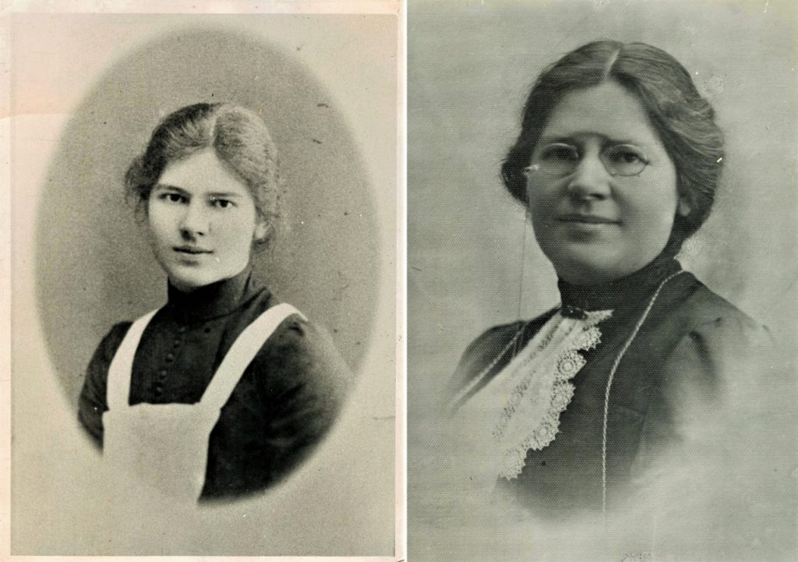

Slide 35
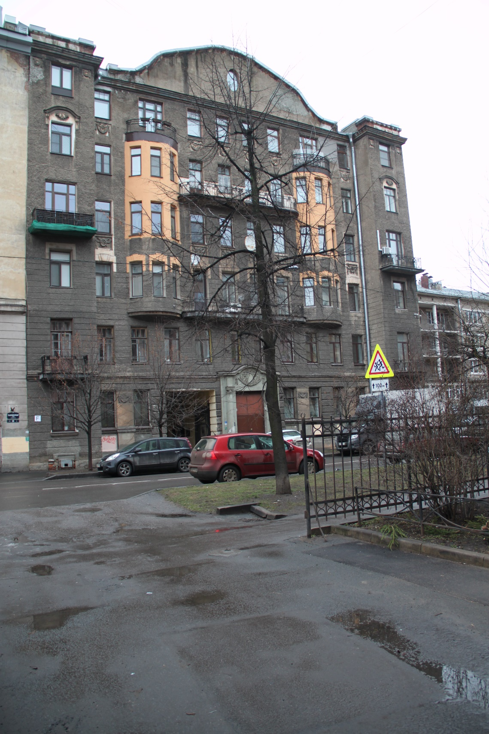
Съезжинская улица, д. 24
В этом доме
с 1913 по 1931 г.
жила Н.Н. Гернет

Slide 36
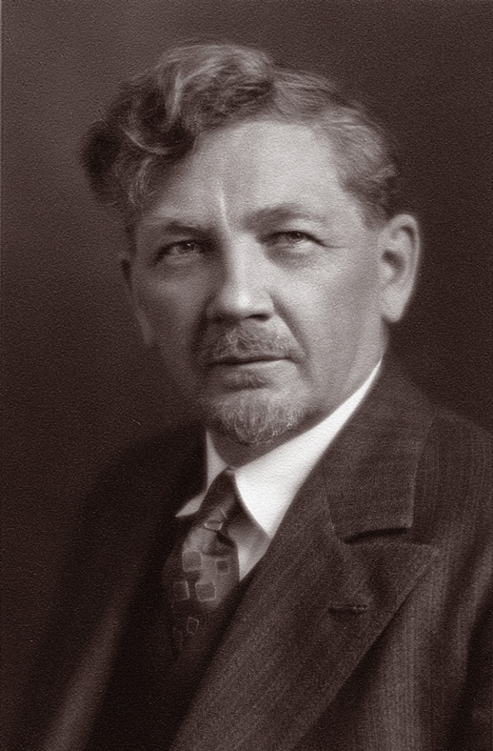

Степан Прокофьевич Тимошенко (1878-1972), 1912 – Аптекарский пр., 10-а; 1913-1915 – Песочная ул., 5D

Slide 37
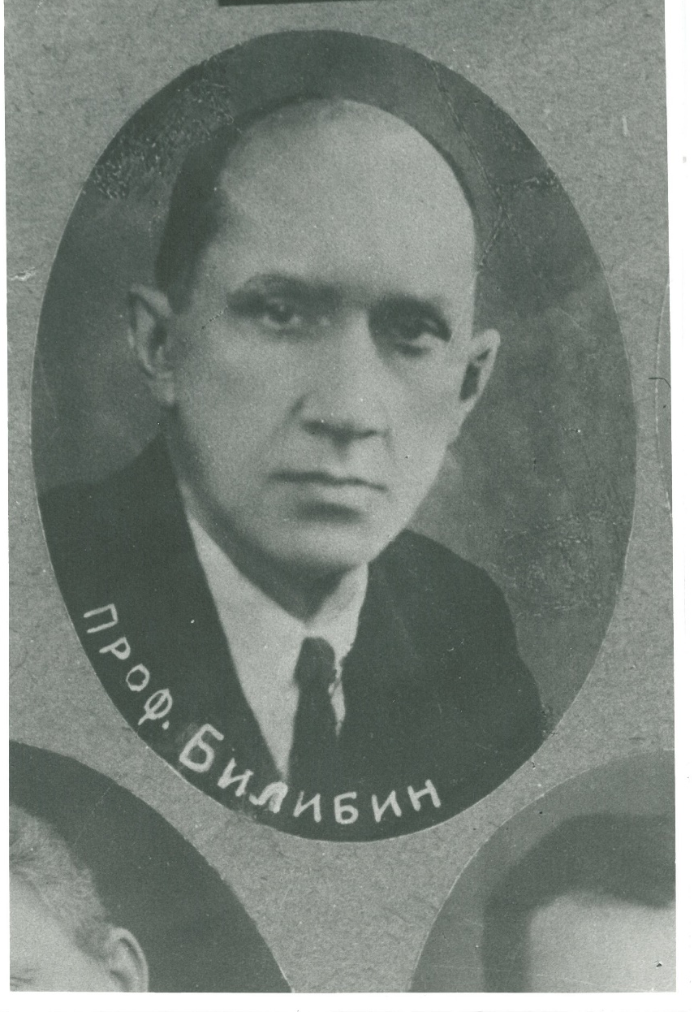
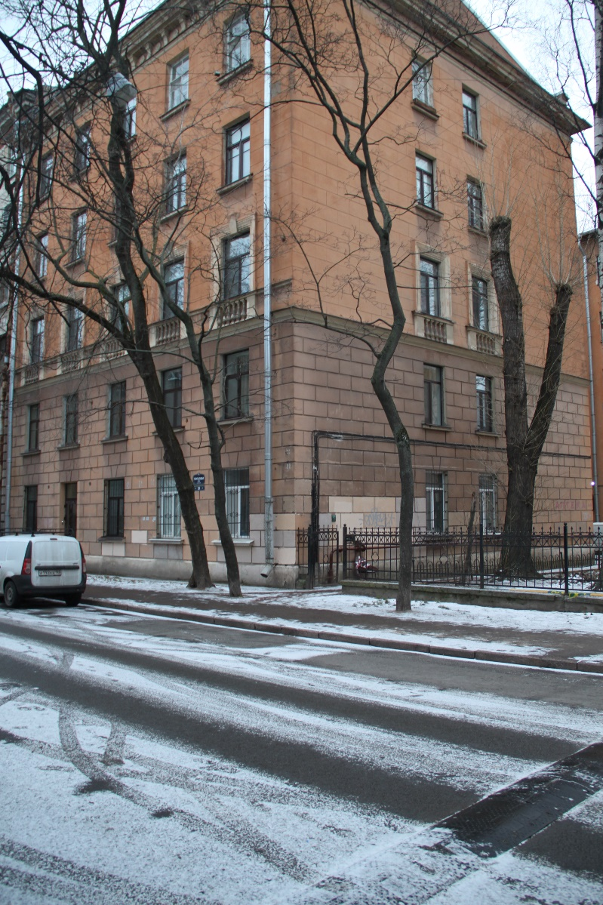
Билибин Александр Яковлевич (1879-1935) 1904 –Церковная (ныне Блохина), 17. 1905-1908 г. –Мытнинская наб., 11. 1927-1935 - Ул. Плуталова, д. 20

Slide 38
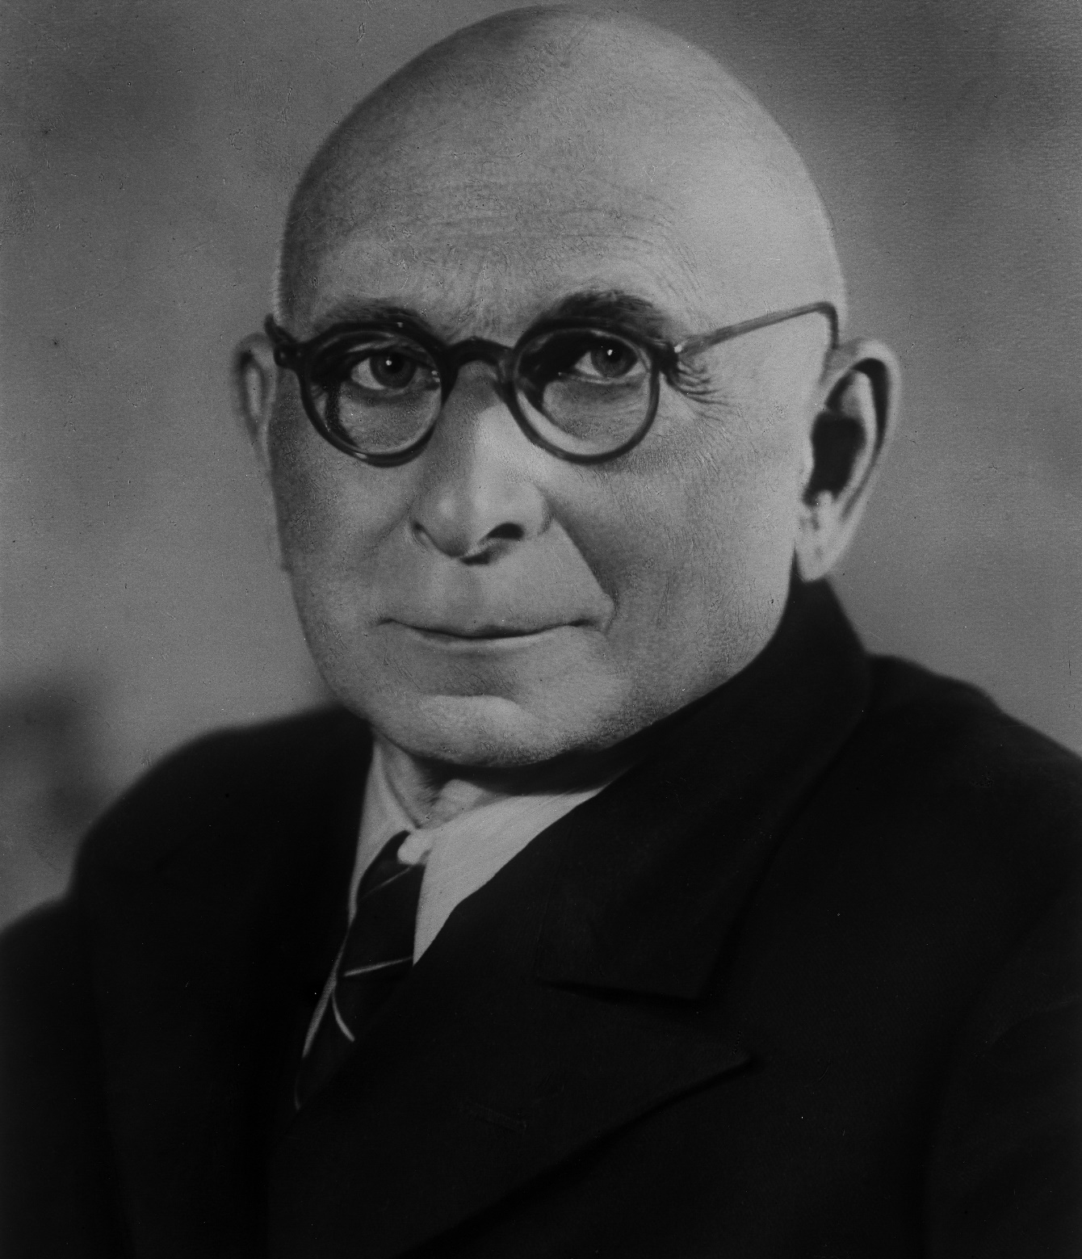
Сергей Натанович Бернштейн (1880‒1968)
В 1907 г. жил
на Большой Пушкарской улице,
д. 27
В 1909 г. жил на Малом проспекте П.С., д. 70

Slide 39
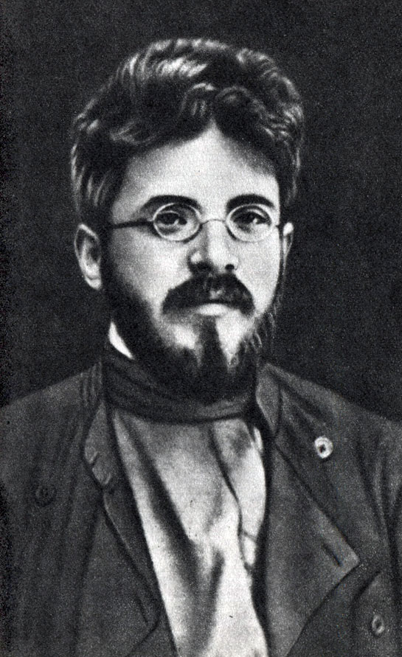
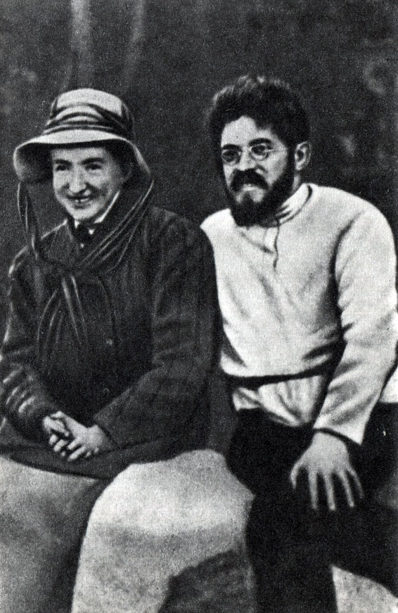
Пауль Эренфест (1880‒1933) и Татьяна Алексеевна Афанасьева (1976‒1964)

Slide 40
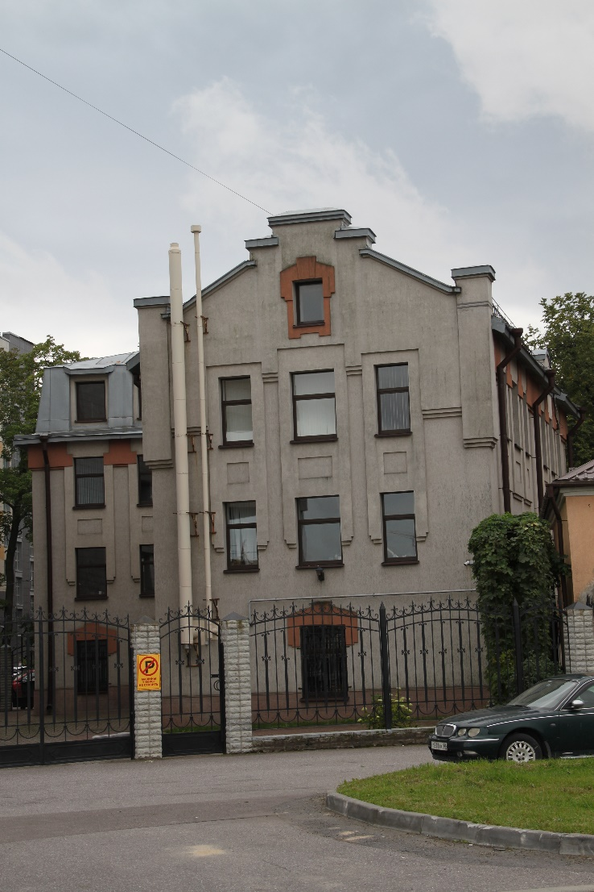
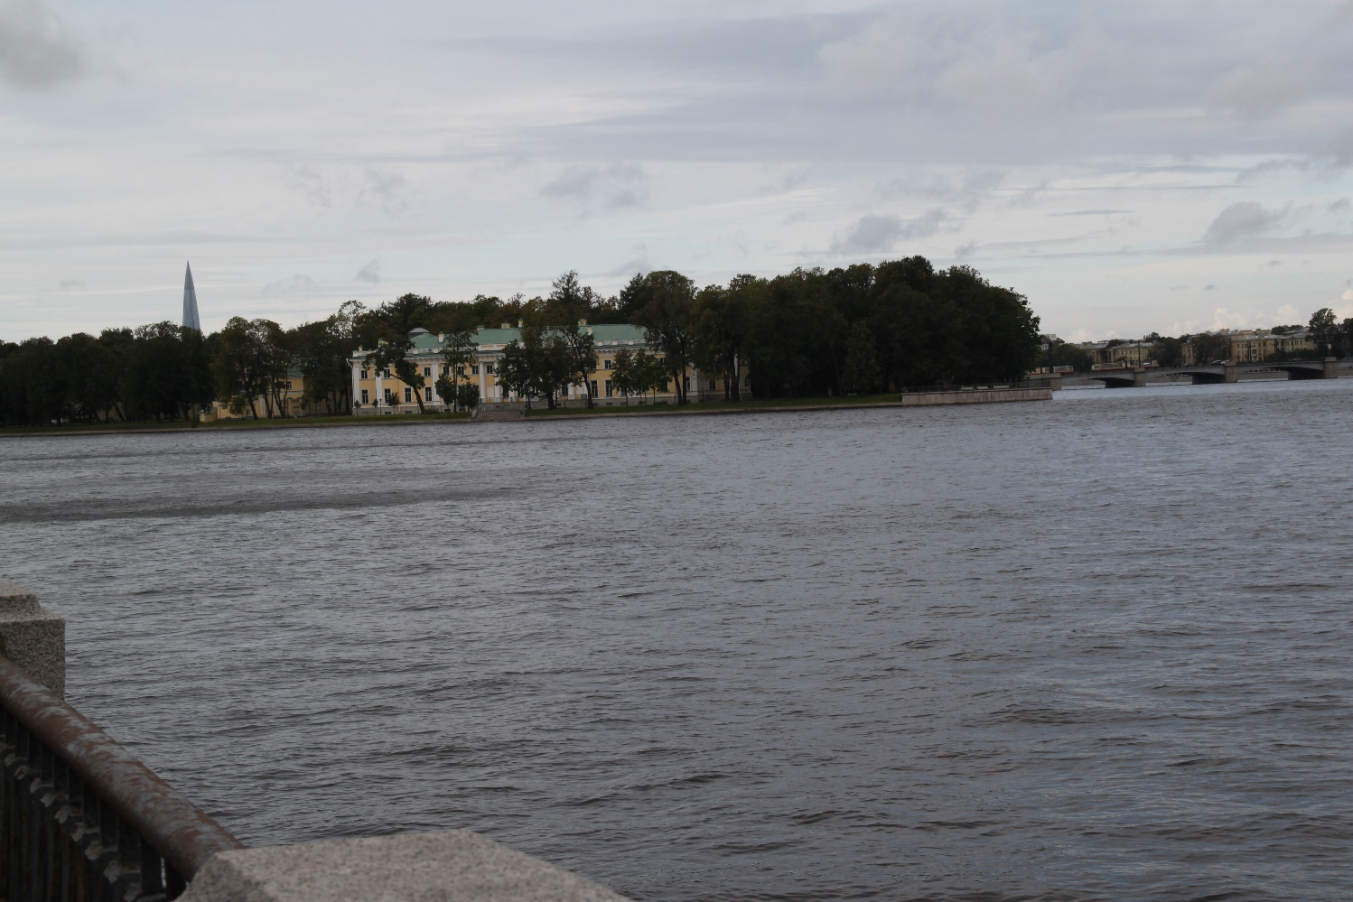
Жили в Петербурге в 1907-1912 гг., в 1910-1912 гг. ‒ на Лопухинской улице (ныне ул. академика Павлова), д. 7-а.

Slide 41
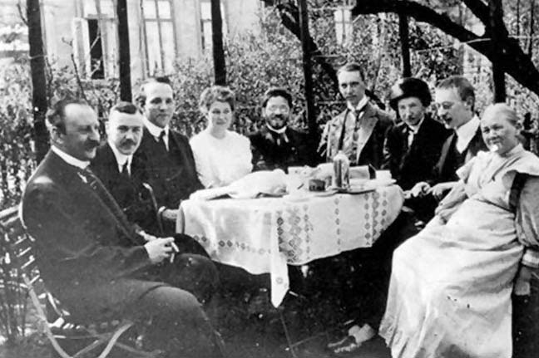
В парке Политехнического института, под окнами квартиры А. Ф. Иоффе (корпус 1), около 1912 г.
Слева направо:
А. Ф. Иоффе,
В. Р. Бурсиан,
Г. Г. Вейхардт,
М. В. Кирпичёва,
П. С. Эренфест,
Ю. А. Крутков,
А. Н. Афанасьева-Эренфест,
неизвестный, Л. Р. Степанова

Slide 43
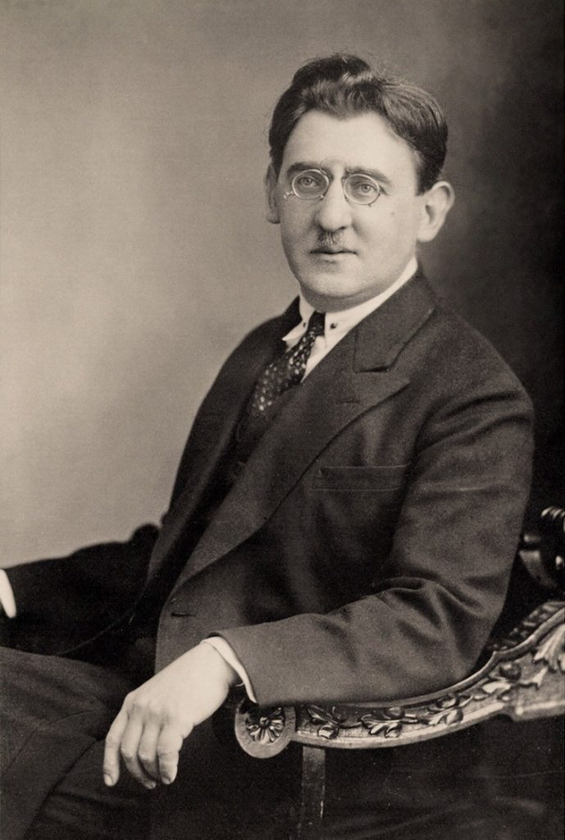
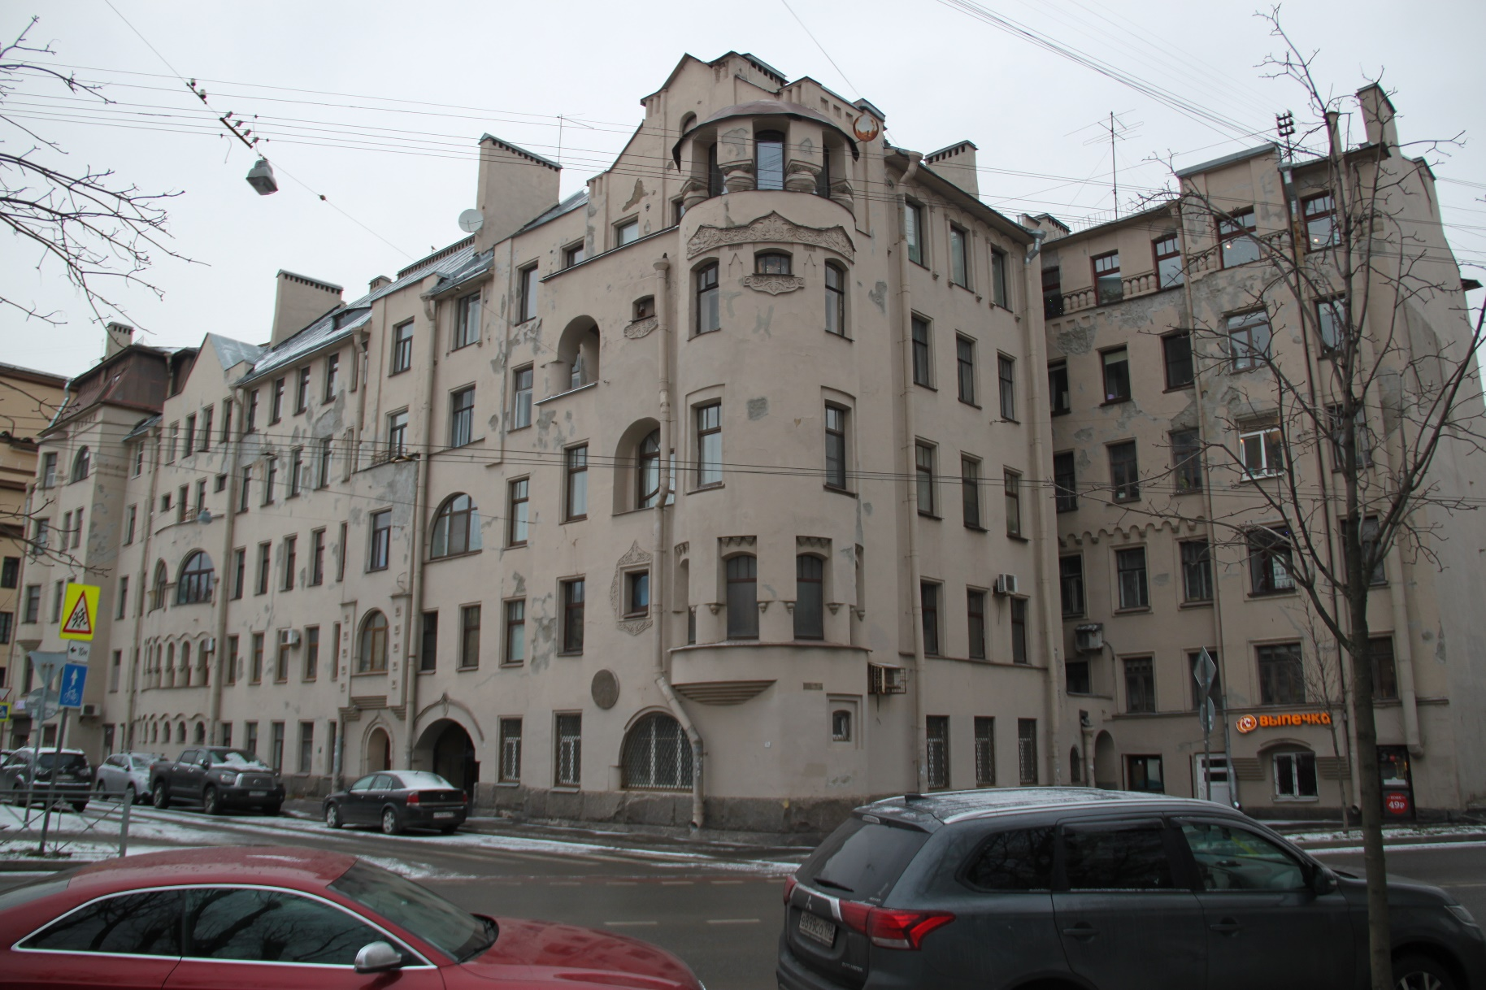
Яков Исидорович Перельман (1882–1942) 1914‒1942 ‒ Плуталова улица, 2

Slide 44
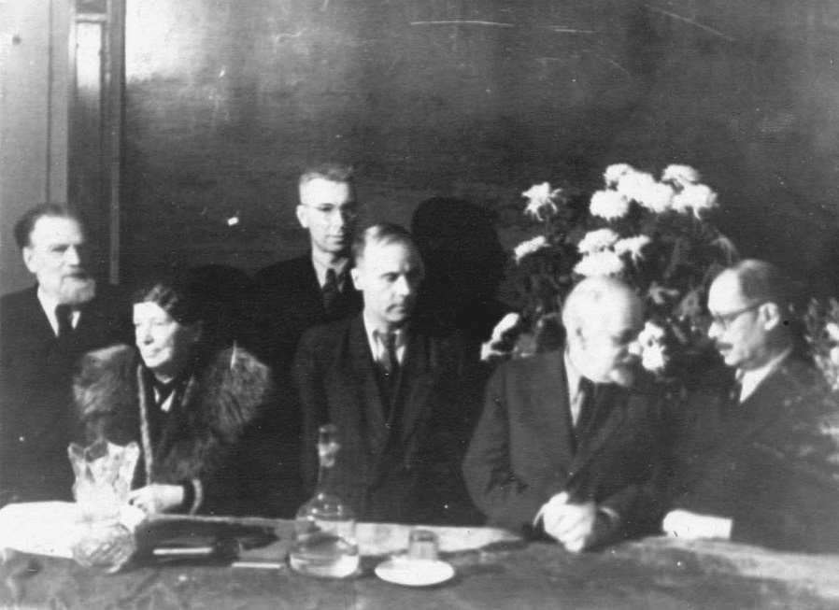
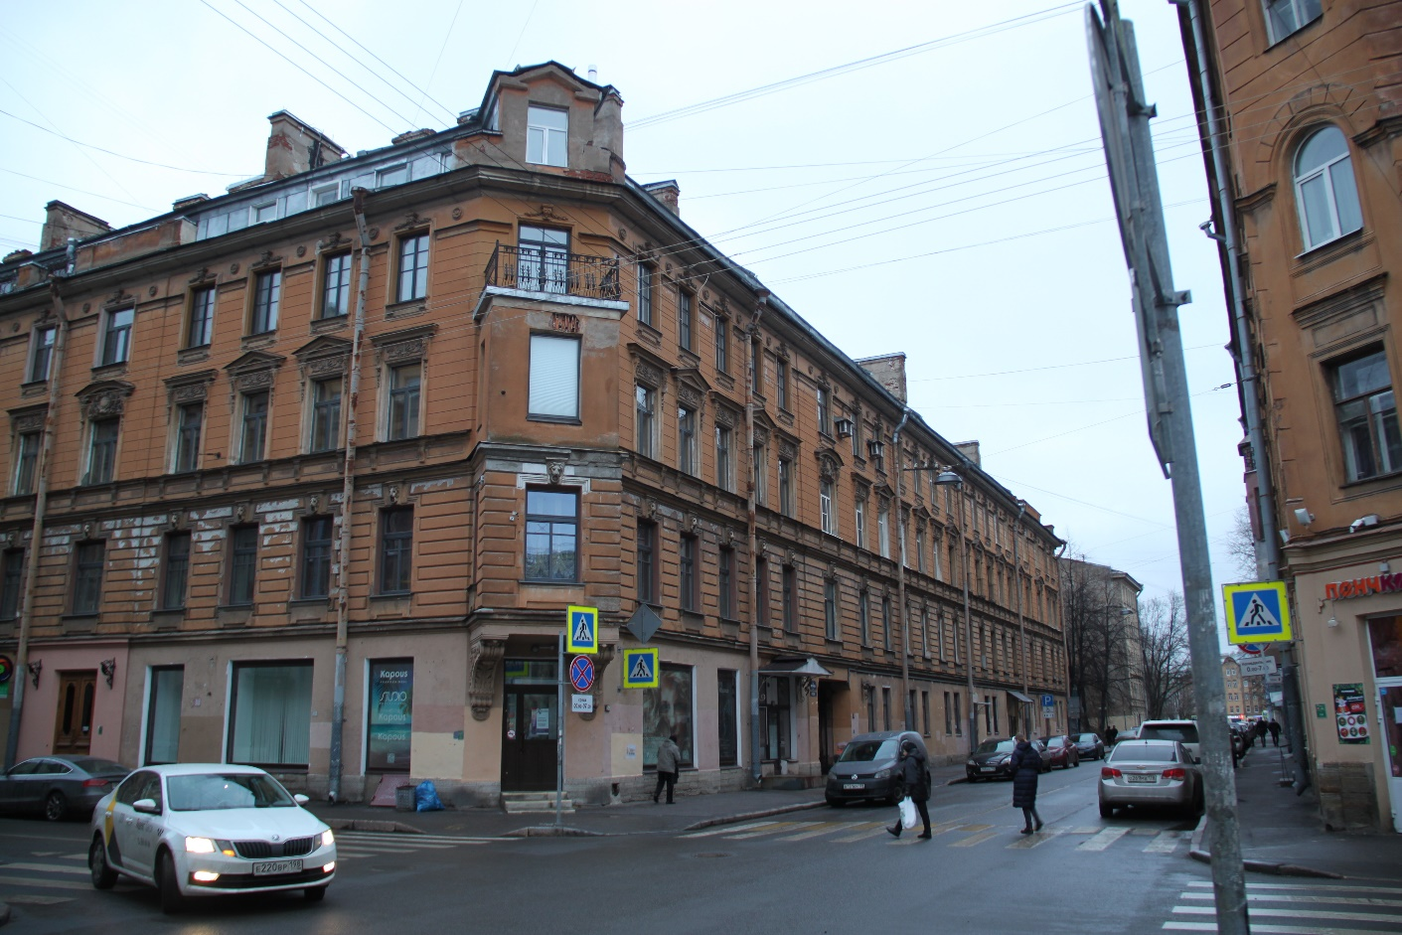
Ольга Андреевна Полосухина (1883-1958) с 1912 по 1931 г. – Большая Белозерская, 18 (Ныне ул. Воскова, 18)

Slide 45
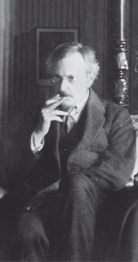
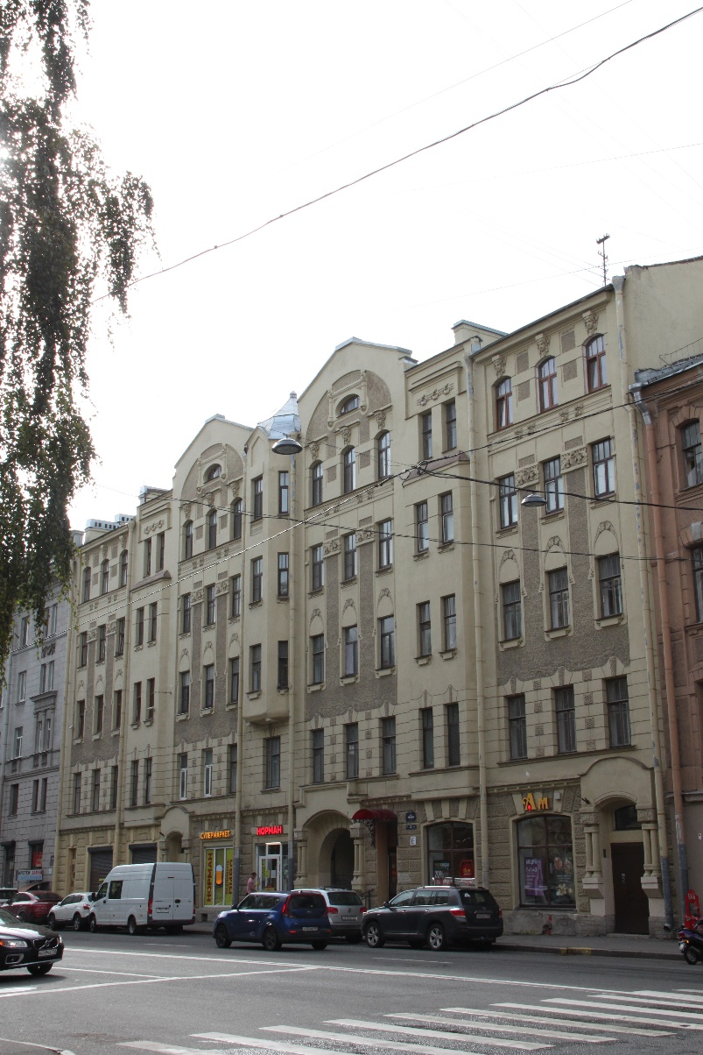
Яков Викторович Успенский (1883-1947) с 1907 по 1926 г. жил на Широкой улице, 16 (ныне ул. Ленина, 28)

Slide 46
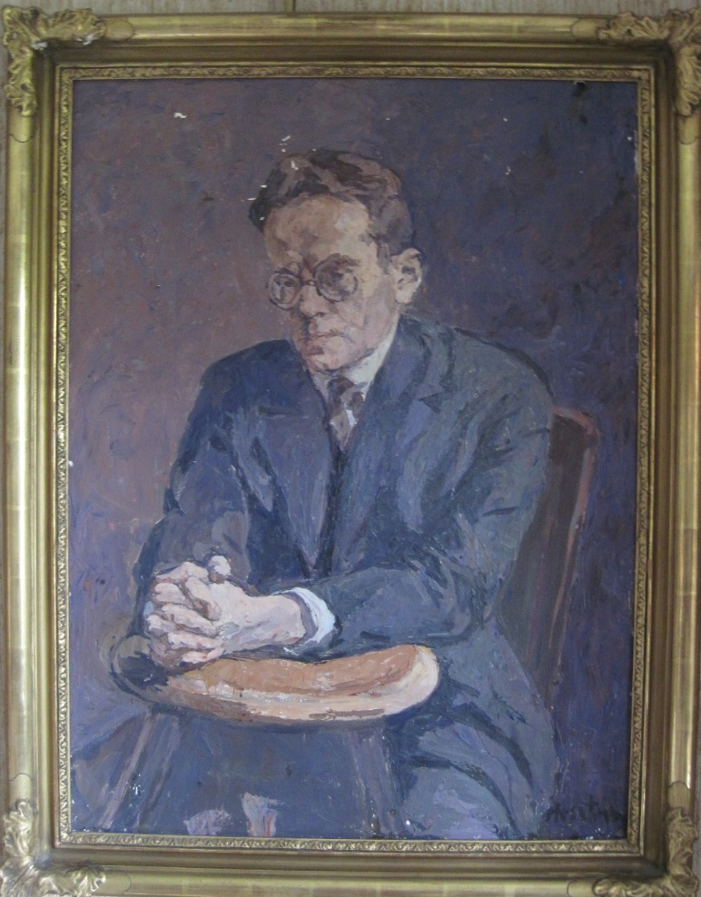

Герман Максимович Мюнц (Мюнтц) 1884-1956
Приехал в Ленинград летом 1929 г.
Выслан из СССР в 1937 г.
В 1930 г. – Гатчинская, 6
В 1931 – ул. Красных Зорь (Каменноостровский), 73
В 1934 и 1935 – Кировский (Каменноостровский) пр., 28, кв. 104

Slide 47


Яков Александрович (Абрамович) Шохат (1886‒1944) с 1912 по 1917 жил на Гулярной ул., д. 18 (ныне ул. Лизы Чайкиной)

Slide 48

Смирнов Владимир Иванович (1887‒1974)
1892 -1900 Каменноостровский, 21, в 1897–1903 учился во Введенской гимназии
1927‒1934 Каменноостровский, (ул. Кр. Зорь, Кировский), 19, кв. 25, 2 этаж.
Ок. 1957 ‒ 1974 ‒ Каменноостровский, 25

Slide 49

1892 -1900, Каменноостровский, 21-а (Сейчас №23, Радиевый институт) Здесь в детские годы, с 1892 по 1900, жил В.И. Смирнов

Slide 50

Введенская гимназия, Большой пр. П.С., 37

Slide 51

Каменноостровский, 19, кв. 25, 2 этаж (ул. Красных Зорь, Кировский проспект) Здесь В.И. Смирнов жил с 1927 по 1934 г.

Slide 52

Каменноостровский пр., 25 В этом доме В.И. Смирнов жил с 1957 по 1974 г.

Slide 53


Гаврилов Александр Феликсович (1887–1961) с 1922 по 1931 г. – Аптекарский пр., д. 6

Slide 54


Григорий Михайлович Фихтенгольц (1888‒1959) 1915-1917 – Б. Монетная, 22

Slide 55


Slide 56

Другие адреса Фихтенгольца 1923 -1926 – Каменноостровский, 66

Slide 57

Другие адреса Фихтенгольца 1927 -1959 – Каменноостровский, 73/75

Slide 58


Яков Давыдович Тамаркин (1888-1945) с 1915 по 1918 жил на Геслеровском, 27 (ныне Чкаловский пр., Чкаловский 18/14)

Slide 59


Абрам Самуилович Безикович (1891‒1970) Яков Самуилович Безикович (1886‒1978?) с 1924 по 1925 жили на Петропавловской ул., д. 8

Slide 60


Кошляков Николай Сергеевич (1891‒1958), 1927‒1935 ‒ Пр. Карла Либкнехта (ныне Большой пр. П. С.), д. 98

Slide 61



Пелагея Яковлевна Полубаринова-Кочина (1899‒1999) и Николай Евграфович Кочин (1901‒1944)
П.Я. Полубаринова в 1921 г. жила в Доме коммуны студентов – Мытнинская наб., 5/2.
В 1931-1934 г. супруги жили на Мытнинской набережной, 11

Slide 62


Сергей Львович Соболев (1908-1989), Родился на Геслеровском пер. 17-а, совр. адрес Чкаловский, 34

Slide 63



Сергей Львович Соболев (1908-1989), Жил на Ропшинской улице, 23, затем 25 и жил там в 1930-ее гг. Ещё один его адрес на П.С.: Переулок Талалихина, 5/15.

Slide 64


Slide 65


Лоренц Георгий Рудольфович (George G. Lorentz, 1910–2006) Родился на ул. проф. Попова, 12

Slide 66

Фото из личного архива И.И. Гордона, подпись его же. Опубликовано Е.И. Гордоном в журнале «Семь искусств» 2011, 11(24).
Датировано 29 марта 1931 года – выпуск математического факультета Ленинградского университета. Верхний ряд (слева направо): И.И. Гордон, Борис Николаевич Соколов, Василий Никитич Галич. Нижний ряд (слева направо) Марковец Николай Николаевич, Инпиц (?) Мария Даниловна, Лоренц Георгий Рудольфович.

Slide 67


Леонид Витальевич Канторович (1912‒1986) с 1923 (1926?) по 1960-е гг. жил в д. 32 по Большому пр. П.С., (Ропшинская ул. д.1).

Slide 68


Л.В. Канторович в 14 лет (студент ЛГУ, 1926 г.) и в 18 лет (выпускник ЛГУ 1930 г.)

Slide 69


Сергей Михайлович Лозинский (1914-1985) В 1914 г. семья жила на Малом пр. П.С., 26-28 С 1915 про 1941 и после 1945 жилой кооперативный дом Третьего Петроградского товарищества собственников квартир ‒ Каменноостровский проспект, 73-75.

Slide 70


176 единая трудовая школа, Петроградская наб., 2/4. Выпускной класс С. Лозинского, 1931 г.

Slide 71
Благодарю за внимание

